Slide 1
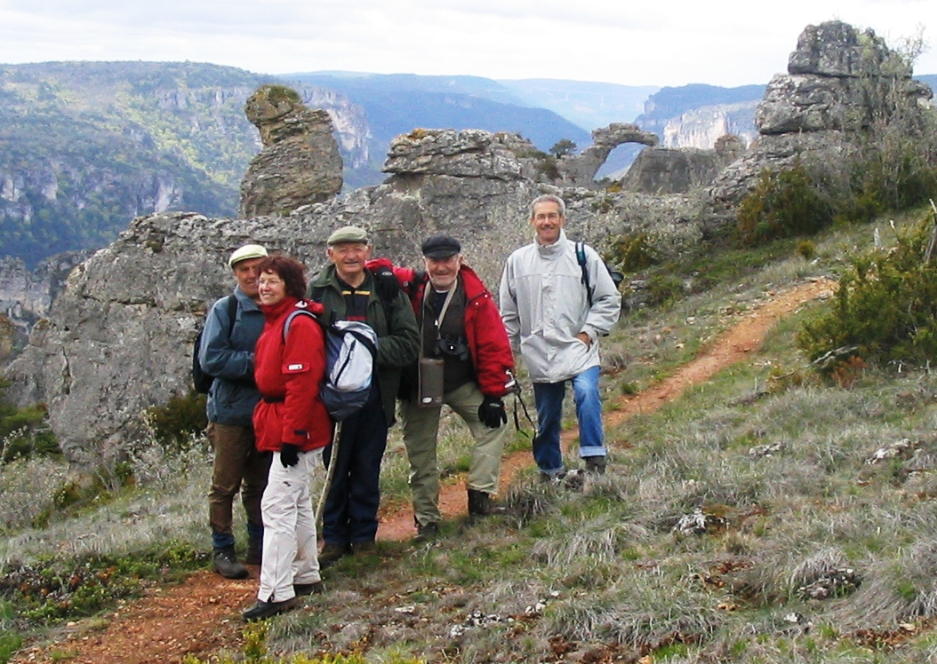
2004 – Gorges du Tarn et Causses
Sur les Causses

